Slide 1
KELOMPOK 1

Slide 2
1. Abi Andrea N. 2. Anastasya Ayfah 3. Anastasya rizka 4. firnanda 5. rijal alrosyid 6. rizaky okta ramadiansyah 7. seba Octavia 8. tarissa

Slide 3
BAB 7 dinamika gerak

Slide 4
TUJUANPEMBELAJARAN

Slide 5
Melalui kegiatan ini siswa diharapkan mampu :
1. Menganalisis Hukum - Hukum Newton tentang gerak
2. Menganalisis jenis-jenis gaya berdasarkan Hukum Newton
3. Menerapkan Hukum Newton dalam kehidupan sehari - hari
4. Menunjukkan perilaku ilmiah dalam percobaan dan diskusi

Slide 6
PEMBAHASAN MATERI

Slide 7
HUKUM – HUKUM NEWTON TENTANG GERAK
Hubungan antara gerak benda dan gaya yang memengaruhi gerak benda, dibahas dalam Hukum-Hukum Newton. Pada 1687, Sir Isaac Newton (1642-1727), seorang ilmuwan berkebangsaan Inggris menjelaskan 3 hukum gerak.
Hukum I Newton
Setiap benda pada prinsipnya bersifat lebam, artinya setiap benda memiliki sifat untuk mempertahankan keadaan awalnya geraknya seperti semula. Sebuah benda yang mulanya diam cenderung tetap diam, begitupun sebaliknya. Sifat yang dimiliki benda seperti itulah yang disebut dengan sifat kelebaman atau inersia.
“jika resultan dari gaya-gaya yang bekerja pada benda sama dengan nol, benda tersebut akan tetap diam atau tetap bergerak lurus beraturan”.
∑F = 0; dengan V = 0 (konstan)

Slide 8
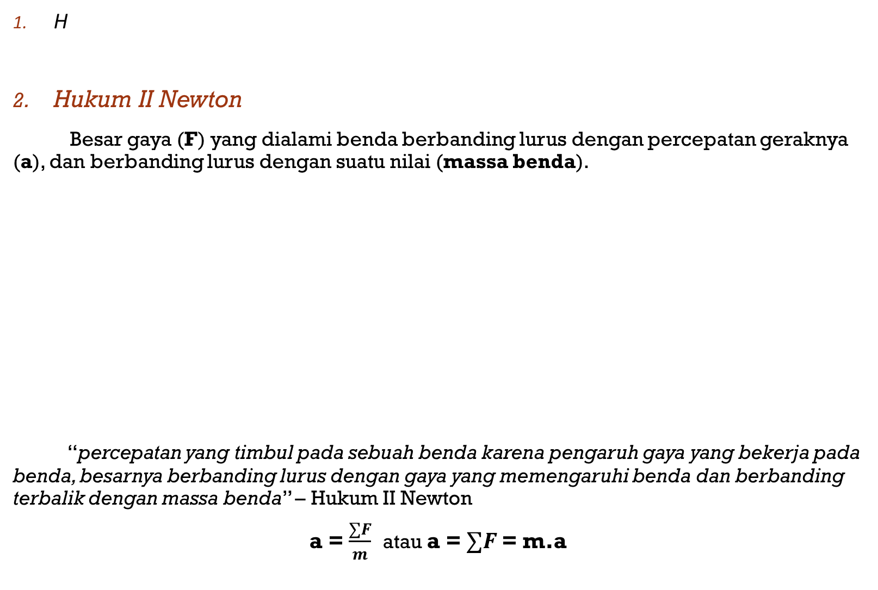
H
Hukum II Newton
Besar gaya (F) yang dialami benda berbanding lurus dengan percepatan geraknya (a), dan berbanding lurus dengan suatu nilai (massa benda).
“percepatan yang timbul pada sebuah benda karena pengaruh gaya yang bekerja pada benda, besarnya berbanding lurus dengan gaya yang memengaruhi benda dan berbanding terbalik dengan massa benda” – Hukum II Newton
a = $\frac{∑F}{m}$ atau a = $∑F$= m.a

Slide 9
A
B
Hukum III Newton
“jika anda mengerjakan gaya pada sebuah benda, benda tersebut akan mengerjakan gaya pada anda yang sama besarnya, tetapi dengan arah yang berlawanan.”
Pernyataan tersebut dikenal sebagai hukum gaya aksi-reaksi. Ada beberapa hal yang harus diperhatikan dalam membahas pengertian hukum gaya aksi-reaksi :
a) Gaya aksi-reaksi bekerja pada 2 benda yang berbeda.
b) Besarnya gaya aksi-reaksi adalah sama, tetapi arahnya berlawanan.
c) Gaya aksi-reaksi timbul secara berpasangan ( tidak ada gaya aksi tanpa gaya reaksi.)

Slide 10
A
JENIS – JENIS GAYA
1. Gaya Berat
Gaya adalah gaya tarik Bumi, yang disebut gaya berat benda. Benda ditarik Bumi karena Bumi juga ditarik benda sebagai pasangan gaya aksi dan reaksi. Semua benda pasti mengalami gaya berat. Dalam satuan SI, satuan gaya berat sama dengan satuan gaya lainnya, yaitu Newton.
2. Gaya Gesek
Gaya yang bekerja pada dua permukaan yang bersentuhan, yang melawan arah gerak benda, gaya tersebut di namakan gaya gesek. Pada bidang halus, gaya geseknya sangat kecil sehingga gaya tarik yang diperlukan juga lebih kecil. Pada bidang licin sempurna besar gaya gesek adalah nol, tetapi dalam kenyataan tidak ada bidang licin sempurna. Pada bidang halus , gaya gesek yang bekerja kecil sehingga gerak benda lebih cepat dan jarak tempuh lebih jauh. Begitu pun sebaliknya dengan permukaan yang kasar.

Slide 11
3. Gaya Normal pada Benda
Benda pada bidang datar
Benda pada bidang miring
Benda dengan gaya F membentuk sudut θ terhadap bidang horizontal
Benda ditekan dengan gaya F
C. PENERAPAN HUKUM NEWTON
1. Gerak Benda pada Bidang Datar
Sebuah gaya bekerja pada 2 buah balok dihubungkan dengan tali
Dua buah balok ditumpuk diatas meja
2. Gerak Benda pada Bidang Miring
Bidang miring licin
Bidang miring kasar

Slide 12
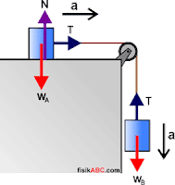
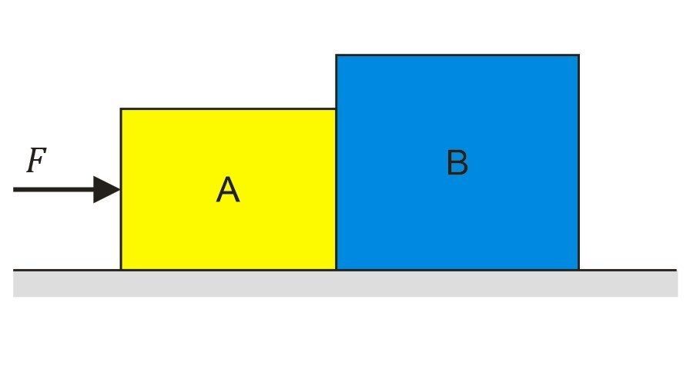
3. Gerak Benda yang Dihubungkan dengan Katrol
4. Gaya Kontak antara Dua Benda

Slide 13
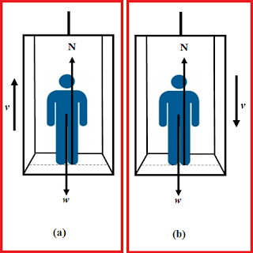
5. Gaya Tekan Kaki pada Alas Lift

Slide 14
Rumus

Slide 15
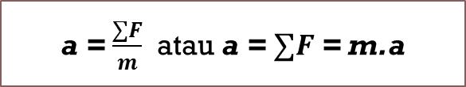

Hukum I Newton
Keterangan:
F = gaya (N)
V = Kecepatan ($m/s)$
Hukum II Newton
Keterangan:
a = percepatan sebuah benda ($m/{s²})$
F = gaya pada sebuah benda (N)
m = mass sebuah benda (kg)
∑F = 0; dengan V = 0 (konstan)
a = $\frac{∑F}{m}$ atau a = $∑F$= m.a

Slide 16
A
A
Gaya Gesek
Statis
Keterangan:
fs = besar gaya gesek statis, dengan satuan (N) μs = koefisien gesekan statis N = gaya normal, dengan satuan (N)
Kinetis
Keterangan
fk = besar gaya gesek kinetis, dengan satuan (N) μk = koefisien gesekan kinetis N = gaya normal, dengan satuan (N)
fs = μs.N
fk = μk.N

Slide 17
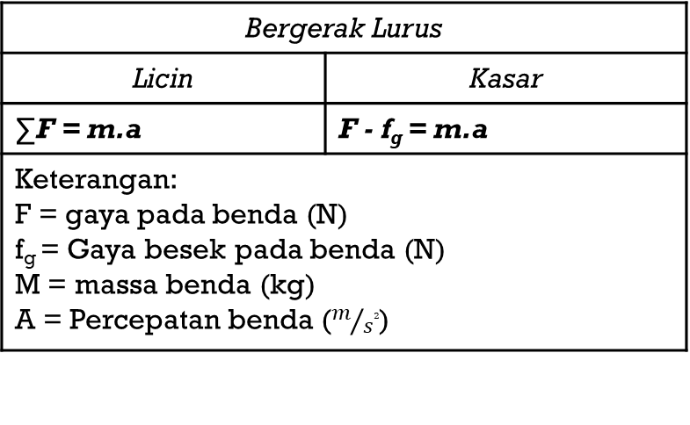

A
A
A
Gaya Berat
Keterangan:
W = Gaya berat (N)
M = Massa benda (kg)
g = Percepatan gravitasi ($m/{s²})$
Gaya Normal
Bidang Datar
Sebuah benda
W = m.g
Bergerak Lurus
Licin | Kasar
∑F = m.a | F - f_{g} = m.a
Keterangan: F = gaya pada benda (N) f_{g} = Gaya besek pada benda (N) M = massa benda (kg) A = Percepatan benda ($m/{s²}$)

Slide 18
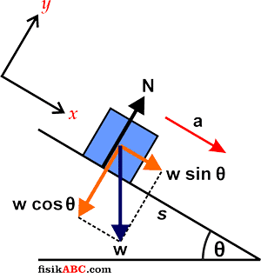
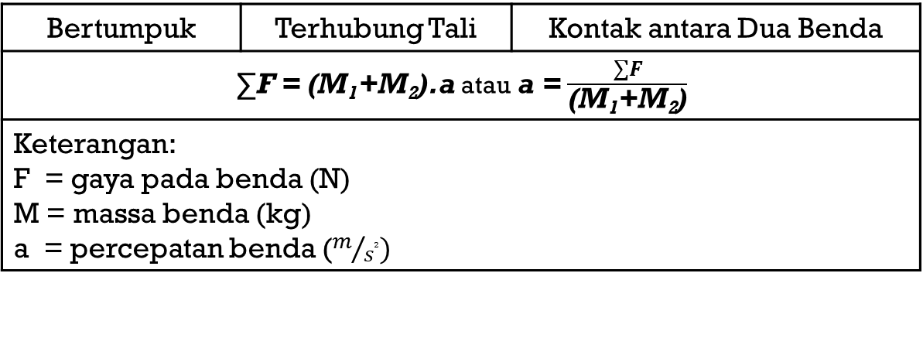
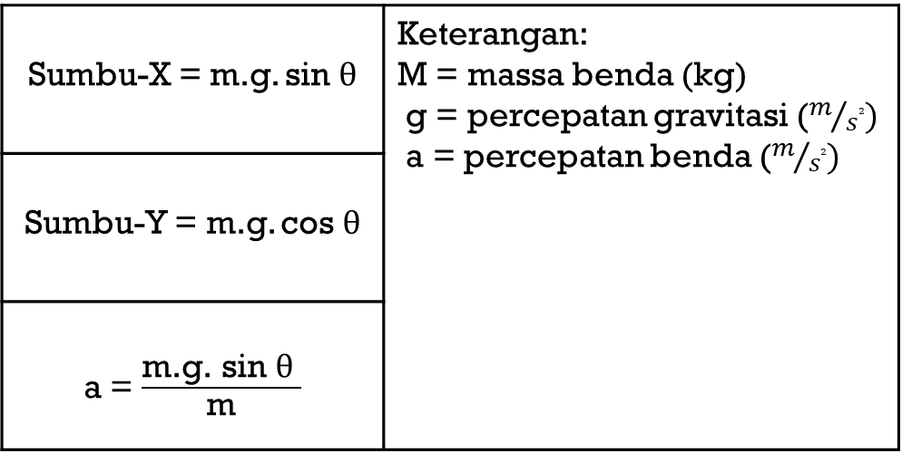
Dua Buah benda
Bidang Miring
Bertumpuk | Terhubung Tali | Kontak antara Dua Benda
∑F = (M₁+M₂).a atau a =$\frac{∑F}{\text{(}\text{M}\text{1}\text{+}\text{M}\text{2}\text{)}}$
Keterangan: F = gaya pada benda (N) M = massa benda (kg) a = percepatan benda ($m/{s²})$
Sumbu-X = m.g. sin θ | Keterangan: M = massa benda (kg) g = percepatan gravitasi ($m/{s²})$ a = percepatan benda ($m/{s²})$
Sumbu-Y = m.g. cos θ
a = $\frac{\text{m}\text{.}\text{g}\text{. }\text{sin} \text{θ} }{\text{m}}$

Slide 19
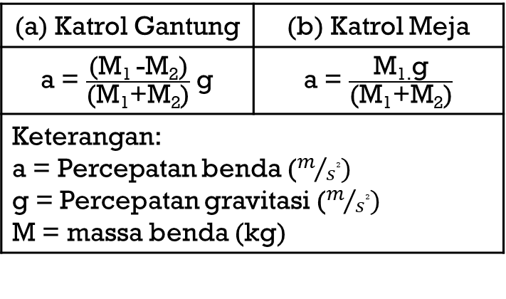
Benda Ditekan
Keterangan:
N = gaya normal (N)
W = gaya berat (N)
F = gaya tekan (N)
Katrol
N = F+W
(a) Katrol Gantung | (b) Katrol Meja
a = $\frac{\text{(}\text{M}\text{1 }\text{−}\text{M}\text{2­}\text{)}}{\text{(}\text{M}\text{1}\text{+}\text{M}\text{2}\text{)}}$ g | a = $\frac{\text{M}\text{1}\text{.}\text{g}}{\text{(}\text{M}\text{1}\text{+}\text{M}\text{2}\text{)}}$
Keterangan: a = Percepatan benda ($m/{s²})$ g = Percepatan gravitasi ($m/{s²})$ M = massa benda (kg)

Slide 20
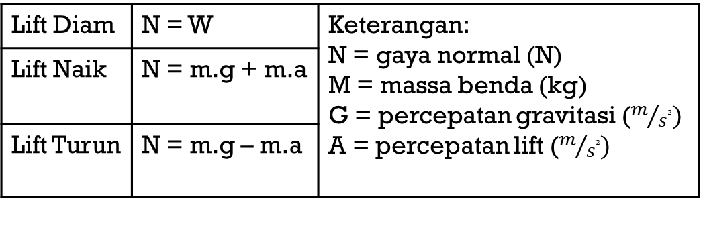
Gaya Tekan Kaki Pada Alas Lift
Lift Diam | N = W | Keterangan: N = gaya normal (N) M = massa benda (kg) G = percepatan gravitasi ($m/{s²})$ A = percepatan lift ($m/{s²})$
Lift Naik | N = m.g + m.a
Lift Turun | N = m.g – m.a

Slide 21
PEMBAHASAN SOAL

Slide 22
Sebuah elevator memiliki massa 200 kg bergerak vertical ke atas dari keadaan diam dengan percepatan tetap sebesar 4 m/s². Jika Percepatan gravitasi 10 m/s² maka tegangan tali penarik elevator tersebut adalah ?
Dik :
m : 200 kg
a : 4 m/s²
g : 10 m/s²
Dit : T ( Gunakan Rumus Lift Bergerak Ke Atas)
T - w = m.a
T = w + m.a
= m.g + m.a
= 200 kg . 10 m/s² + 200 kg . 4 m/s²
= 2000 N + 800 N
= 2800 N

Slide 23
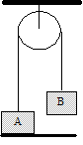
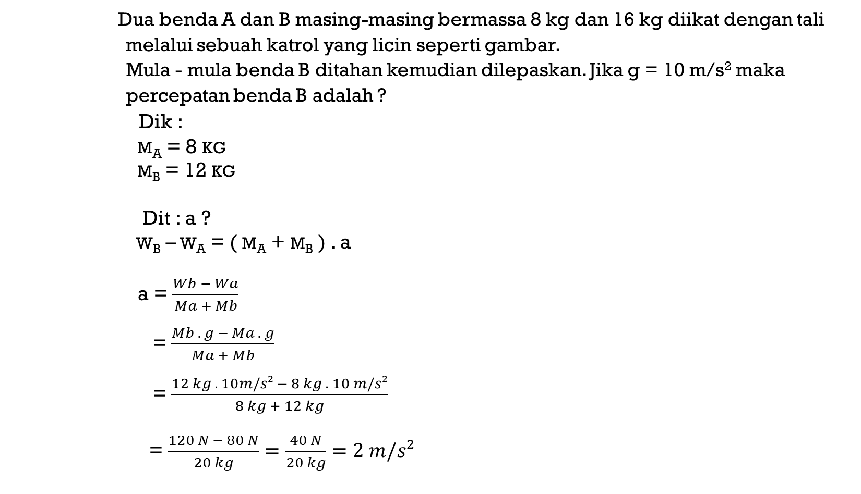
Dua benda A dan B masing-masing bermassa 8 kg dan 16 kg diikat dengan tali
melalui sebuah katrol yang licin seperti gambar.
Mula - mula benda B ditahan kemudian dilepaskan. Jika g = 10 m/s² maka
percepatan benda B adalah ?
Dik :
m_{a} = 8 kg
m_{b} = 12 kg
Dit : a ?
w_{b} – w_{a} = ( m_{a} + m_{b} ) . a
a = $\frac{Wb − Wa}{Ma + Mb}$
= $\frac{Mb . g − Ma . g}{Ma + Mb}$
= $\frac{12 kg . 10m/s² − 8 kg . 10 m/s²}{8 kg + 12 kg}$
= $\frac{120 N − 80 N}{20 kg}=\frac{40 N}{20 kg}=2 m/s²$

Slide 24
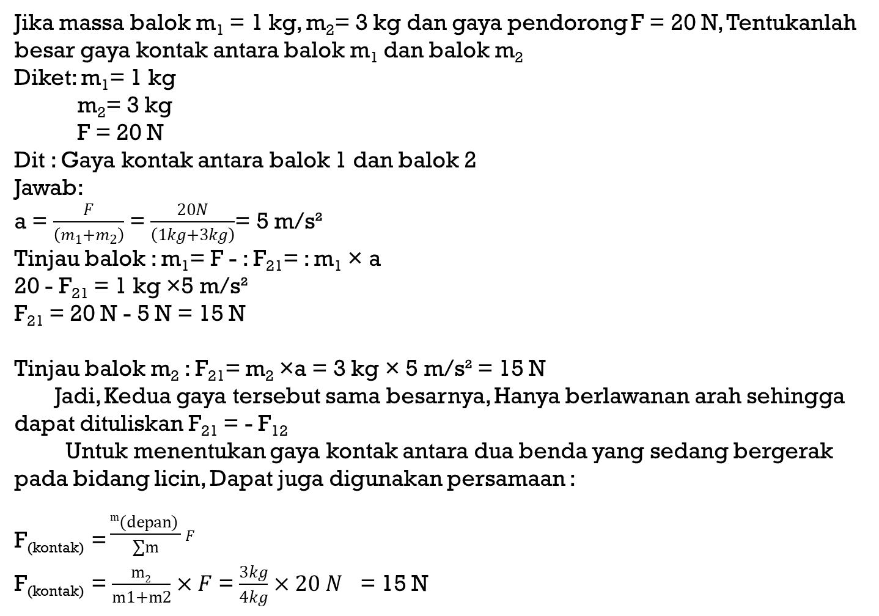
Jika massa balok m₁ = 1 kg, m₂= 3 kg dan gaya pendorong F = 20 N, Tentukanlah besar gaya kontak antara balok m₁ dan balok m₂
Diket: m₁= 1 kg
m₂= 3 kg
F = 20 N
Dit : Gaya kontak antara balok 1 dan balok 2
Jawab:
a = $\frac{F}{\left(m_{1}+m_{2}\right)}$ = $\frac{20N}{\left(1kg+3kg\right)}$= 5 m/s²
Tinjau balok : m₁= F - : F₂₁= : m₁ × a
20 - F₂₁ = 1 kg ×5 m/s²
F₂₁ = 20 N - 5 N = 15 N
Tinjau balok m₂ : F₂₁= m₂ ×a = 3 kg × 5 m/s² = 15 N
Jadi, Kedua gaya tersebut sama besarnya, Hanya berlawanan arah sehingga dapat dituliskan F₂₁ = - F₁₂
Untuk menentukan gaya kontak antara dua benda yang sedang bergerak pada bidang licin, Dapat juga digunakan persamaan :
F_{(kontak)} = $\frac{m(depan) }{∑m}F$
F_{(kontak)} = $\frac{m2}{m1+m2}×F$ = $\frac{3kg}{4kg}×20 N$ = 15 N

Slide 25
Sebuah balok kayu massa nya 6 kg ditempatkan pada sebuah vidang datar. Jika pada balok bekerja sebuah gaya F = 50 N membentuk sudut 53° terhadap bidang atas, Tentukanlah percepatan yang dialami oleh balok pada bidang kasar sengan gaya gesek sebesar 6 N
Pembahasan:
Diketahui : m = 6 kg
F = 50 N
θ= 53°
f_{g} = 6 N
Ditanya :
Percepatan balok pada bidang kasar
Jawab :
a = ∑F / m = F_{x} - f_{g} / m
a = F × cos θ - f_{g} / m = 50 N × cos 53°- f_{g} / 6 kg
a = 50 N × 3/5 - 6 N / 6kg = 4 m/s²

Slide 26
TERIMA KASIH ☺

Slide 27
Udah abis WOYY !! MAU NYARI APAAN ?? Tutup persentasinya ! Emang gak pegel apa ?

Slide 28

Ceritanya Penutup !!! -Kelompok 1-

